Slide 1

Projet
Analyse de donnée avec Python
OPEN FOOD FACT
Présenté par :
M. Aboubacar Sidiki SIDIBE
Sous la direction de :
M. Yacine ASLIMI
M. Karim KOUKI
ANNEE
2020 – 2021
www.yourwebsite.com

Slide 2



PLAN
Problématique
Procédure de scraping
Résultats
SERVICES

Slide 3

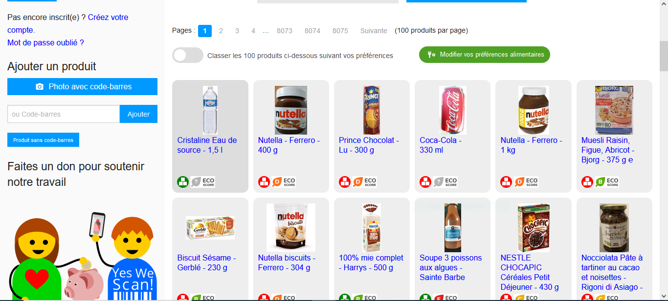
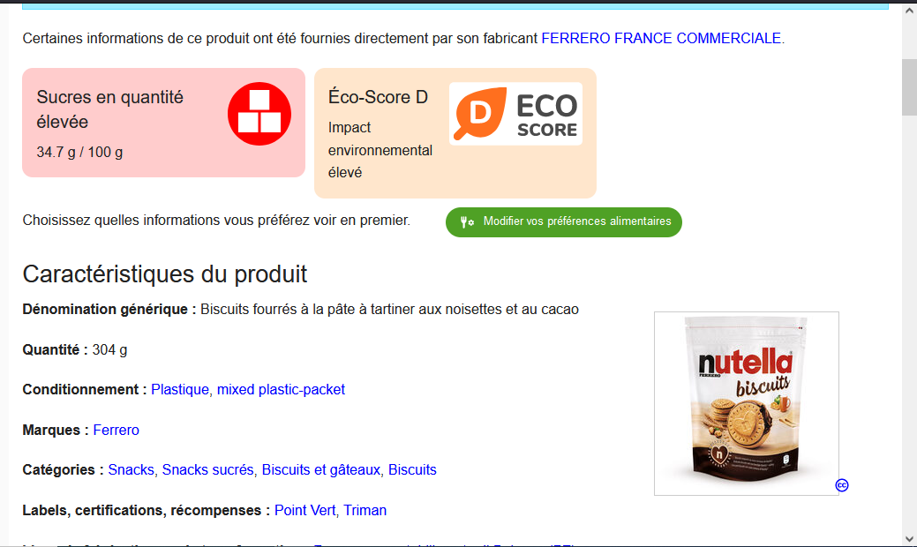




1
Objectif
https://fr.openfoodfacts.org/
Structured data
Web scraping /
Data extraction
Web site pages
Unstructured data
Analyse

Slide 4




Problématique
2
Scraping
Pages vides
7970 pages avec 100 produits soit 796 969 produits
Certaines pages de produit était vide, aucune information n’était disponible
Connection error
Structure de la page
problème de reseau, connexion refuse, Timeout
Structure de la page non uniforme. Présence de javscript

Slide 5





3
Solution
Beautifulsoup
17 chunk
dataframe1
dataframe2
803200
Scraping function
Chunksize = 50000
List of product list
dataframe3
dataframe17
pd.concat(dataframe …)
DataFrame.csv
49 columns

Slide 6
Procédure de scraping
4
01
Récupérer les url des produits de la page 1
02
Récupérer les url des produits sur toutes les pages
03
Récupérer pour chaque produits, les informations demandée
04
Généralisation: parcourir l'ensemble des pages pour récupérer les informations demandées

Slide 7
Résultats
5
Scraping
803200 produits scrapés
Résultat Scraping
Analyse
10 analyses
Résultat Analyse
Script python
Un fichier script python
Résultat script python

Slide 8
6
Conclusion
1
Montée en competence sur le module beautifulsoup
2
Technique de web scraping
3
Multi processing

Slide 9
Merci pour votre attention
?
!

